Slide 1
Актуальные юридические вопросы отрасли авиаперевозок
Татьяна Гончарова
Адвокат,
управляющий партнер ЮК «ЛексПроф»,
Заслуженный юрист Новосибирской области, Эксперт Комиссии Общественной палаты РФ по ЖКХ, строительству и дорогам
КОНФЕРЕНЦИЯ «РАЗВИТИЕ АВИАЦИОННЫХ ПЕРЕВОЗОК В РФ.
РОЛЬ СИБИРИ И СФО В АВИАЦИОННЫХ ПЕРЕВОЗКАХ РФ»
Х Международный Сибирский транспортный форум
МВК «НОВОСИБИРСК ЭКСПОЦЕНТР» 28 июня 2023г.

Slide 2
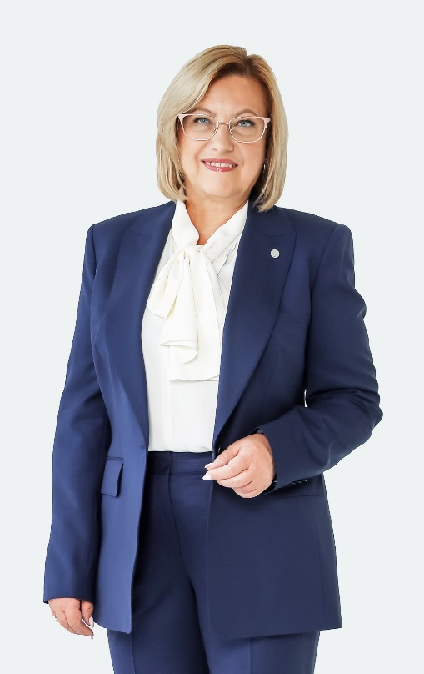
Дважды получала титул «Юрист года» в международном рейтинге Best Lawyers:
Банкротство
Арбитраж и медиация
Персональный рейтинг Best Lawyers :
сделки М&А (2020-2022),
банкротство (2021-2022),
арбитраж и медиация (2022),
судебное представительство (2022).
Персональный рейтинг Chambers & Partners – с 2015 года, band 1 (регионы России).
Персональный рейтинг ИД «КоммерсантЪ» в 2021-2023:
Налогообложение: разрешение споров и консультирование
Разрешение споров в судах общей юрисдикции
Разрешение корпоративных споров
Банкротство (band 1)
ТАТЬЯНА ГОНЧАРОВА
Адвокат
Основатель и управляющий партнер ЮК «ЛексПроф»
Руководитель практики M&A и защиты личных активов ЮК «ЛексПроф»
Заслуженный юрист Новосибирской области
Эксперт Комиссии Общественной палаты РФ по ЖКХ, строительству и дорогам
Основатель и организатор Дальневосточного юридического форума в г. Южно-Сахалинске
Сооснователь и соорганизатор бизнес-форума SibLegalWeek в г. Новосибирске

Slide 3
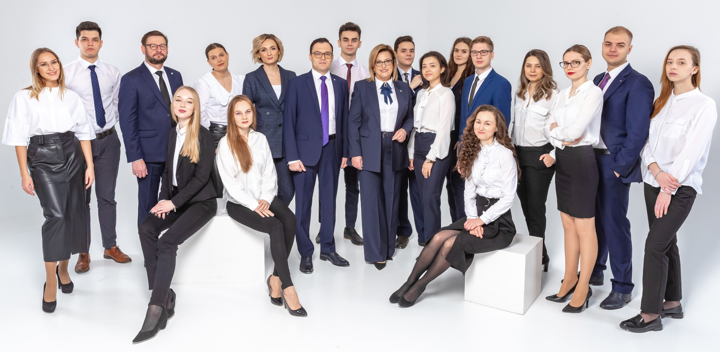
Юридическая компания «ЛексПроф»
Основана в 2012 г.
Команда - 30 человек
Chambers Europe Russian Regions
2016 – 2021 гг.
- Предпринимательское право (band 1)
- Разрешение споров
Forbes Club Legal Research
2021-2022 г.г.
рекомендованная компания в категории “Антикризисное управление: Предотвращение привлечения к субсидиарной ответственности”
Право-300
2016 – 2022 г.г.
- арбитражное судопроизводство, High Market;
- банкротство (включая споры);
- налоговое консультирование и споры;
- разрешение споров в судах общей юрисдикции;
- судебное представительство
ИД КоммерсантЪ
“Лидеры рынка юридических услуг России”
2021-2023 г.г.
- банкротство ЮЛ и ФЛ (band 1);
- арбитражное судопроизводство. Разрешение коммерческих и корпоративных споров: High-End (band 1);
- налоговое право;
- разрешение споров в судах общей юрисдикции
RAA Legal Guide 2022/2023
отмечены как УСТОЙЧИВАЯ ПРАКТИКА:
- банкротство и реструктуризация
разрешение споров/судебная практика (государственные суды)

Slide 4
Транспортная стратегия Российской Федерации
2008 г. | Распоряжение Правительства РФ от 22.11.2008 N 1734-р «О Транспортной стратегии Российской Федерации»
2014 г. | Распоряжение Правительства РФ от 11.06.2014 N 1032-р «О внесении изменений в Транспортную стратегию Российской Федерации, утв. распоряжением Правительства РФ от 22.11.2008 N 1734-р»
2021 г. | Распоряжение Правительства РФ от 27.11.2021 N 3363-р «О Транспортной стратегии Российской Федерации до 2030 года с прогнозом на период до 2035 года»

Slide 5
Стратегии развития авиационной отрасли в России
Постановление Правительства РФ от 15.10.2001 N 728
"О Федеральной целевой программе "Развитие гражданской авиационной техники России на 2002 - 2010 г. и на период до 2015 г."
Распоряжение Правительства РФ от 24.12.2012 N 2509-р «Об утверждении государственной программы Российской Федерации "Развитие авиационной промышленности на 2013 - 2025 годы"
Распоряжение Правительства РФ от 25.06.2022 N 1693-р «Об утверждении комплексной программы развития авиационной отрасли Российской Федерации до 2030 года»

Slide 6
Развитие авиационной промышленности в РФ
Постановление Правительства РФ от 15.04.2014 N 303 "Об утверждении государственной программы Российской Федерации "Развитие авиационной промышленности» в редакции, утвержденной Постановлением Правительства РФ от 22.11.2022 N 2114
Основные цели
Защита государственных интересов Российской Федерации в области авиационной деятельности
Обеспечение устойчивого развития российской авиационной промышленности и воздушного транспорта РФ
Удовлетворение потребностей внутрироссийских перевозок за счет авиационной техники российского производства в парке крупнейших российских авиаперевозчиков
к 2030 году
Не менее 50%
Не менее 90 %

Slide 7
Описание 10-ти пакетов санкций от ТАСС
Описание 11-го пакета санкций от ТАСС

Slide 8
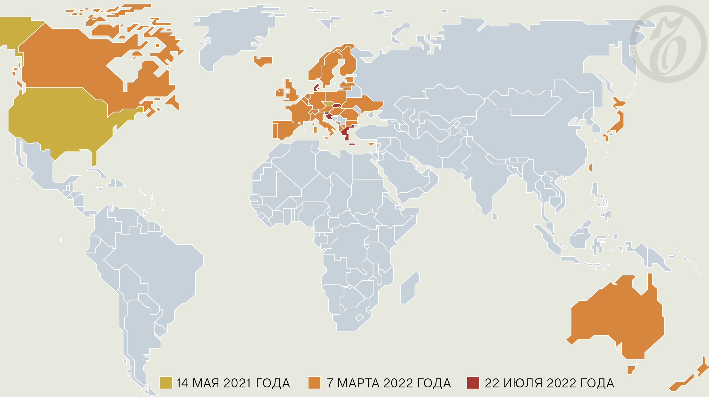
Распоряжение Правительства РФ от 05.03.2022 № 430-р
резидентам РФ ограничена покупка (только по счету типа «С») и продажа недвижимости, ценных бумаг в «недружественных» странах
оплата за российский газ и расчеты по кредитам производятся в рублевом эквиваленте (но погашать уже существующий долг за газ можно в иностранной валюте)
на счета всех нерезидентов можно переводить максимум 10 000 $ без открытия счета и 1 000 000 $ по счету
вывоз с территории РФ не более 10 000 $ (или эквивалент) наличными
**
Правила, утв. постановлением Правительства от 06.03.2022 № 295
сделки российских компаний с компаниями из «недружественных» государств должны получать одобрение Правительственной комиссии, если комиссией не выдано всеобщее разрешение на такой тип сделок**

Slide 9
Сезонная динамика послаблений
Разрешено покупать недвижимость у нерезидентов, связанных с недружественными странами, но расчеты только по счету типа «С»
Разрешено продавать недвижимость нерезидентам, связанным с недружественными странами
01.03.2022 – 17.03.2022
Резидентам разрешили переводить валютную выручку на свои зарубежные счета
Увеличены лимиты на денежные переводы:
- без открытия счета: с 5 000 $ до 10 000 $;
- с открытием счета: с 10 000 $ до 1 000 000 $
Снижен размер штрафа за нарушение валютного законодательства с 70-100% от размера незаконной операции до 20-40%, а также введен мораторий на привлечение к ответственности резидентов, не выполняющих требования валютного законодательства, если это обусловлено антироссийскими санкциями (продлен до 31.12.2023)
06.06.2022
02.03.2022 – 08.06.2022 – 01.07.2022
Отменено ограничение по осуществлению валютных операций по внешнеторговым контрактам через банковские счета в уполномоченных банках
Отменено требование об обязательной репатриации денежных средств по экспортным и импортным контрактам
08.08.2022
08.08.2022
13.07.2022
Запрет на предоставление резидентами займов иностранной валюты нерезидентам ослаблен. Можно выдавать «дружественным» нерезидентам, а также иностранным подконтрольным организациям в целях содержания имущества
Российские предприниматели-экспортеры были обязаны продавать 80% валютной выручки в рамках всех внешнеторговых контрактов. Теперь обязанность отсутствует
01.03.2022 – 23.05.2022 – 27.12.2022
01.03.2022 – 06.02.2023

Slide 10
Административная ответственность
18% от общего числа по РФ
Мораторий
Резиденты освобождены от административной ответственности за нарушение валютных операций по счетам за границей.
Мораторий применяется при следующих условиях:
предоставленные данные не классифицированы
сумма обязательств по ВЭД не превышает 200 000 рублей
деньги зачислены на личный счет за границей и списаны в течение 45 дней на счет в уполномоченном банке в полном объеме (прим. 8 и 9 к ст. 15.25 КоАП РФ)
ответственность за незаконные валютные операции не применяется, если нарушения ФЗ-173 являются результатом санкций недружественной страны
*28.05.2022 введён мораторий на проверки валютного законодательства (исключения см. в Постановлении Правительства РФ от 28.05.2022 № 977)
Федеральный закон от 13 июля 2022 г. N 235-ФЗ «О внесении изменений в статью 15.25 Кодекса Российской Федерации об административных правонарушениях»

Slide 11
Рынок грузовых авиаперевозок на начало 2022г.
2022

Slide 12
Изменение рынка грузовых авиаперевозок с февраля 2022г.
-87%
+123%
+250%
2023

Slide 13
Ограничения и препятствия
ВНЕШНИЕ
ВНУТРЕННИЕ
Санкционные ограничения
Административные барьеры
Несовершенство
Пробелы в регулировании

Slide 14
Ст. 40 Воздушного кодекса РФ VS СП 511.1325800.2022
Приказ Министерства строительства и ЖКХ РФ от 10.02.2022 №90/пр
Федеральный закон от 19.03.1997 №60-ФЗ
Свод правил
СП 511.1325800.2022 «Посадочные площадки. Правила проектирования»
Воздушный кодекс Российской Федерации

Slide 15
Ст. 40 Воздушного кодекса РФ VS СП 511.1325800.2022
Статья 40 Воздушного кодекса РФ
Комплекс сооружений, включающий в себя аэродром, аэровокзал и другие сооружения
Аэропорт
Аэродром / Вертодром
Земельный участок со зданиями, сооружениями и оборудованием
Посадочная площадка
Земельный участок или иная поверхность

Slide 16
Ст. 40 Воздушного кодекса РФ VS СП 511.1325800.2022
СП 511.1325800.2022
Аэропорт
п. 6.4 = земельный участок + служебно-пассажирское здание
Посадочная площадка
п. 6.1 = земельный участок + здания, сооружения и оборудование
Аэродром / Вертодром

Slide 17
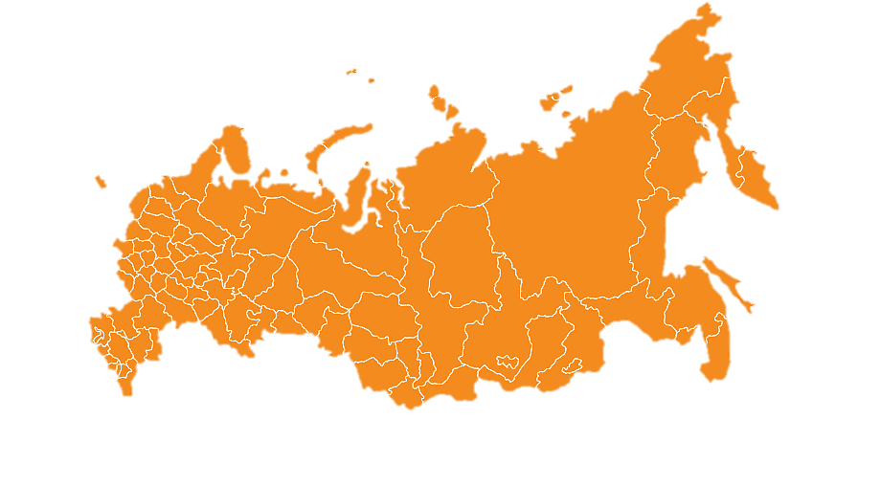
Кейс
2021
1 млн. евро
Товар двойного назначения
2022
Поставщик
Покупатель

Slide 18
Кейс
Товар двойного назначения или дебиторская задолженность
Поставщик
Покупатель
Уступка права требования, вознаграждение
Нейтральный посредник

Slide 19
План действий резидента
Выбор посредника-контрагента из юрисдикции, которая не дискредитируется властями стран поставщика и покупателя:
- Если в стране «настоящего поставщика» действует разрешительный порядок на совершение подобных сделок, то контрагент-посредник должен иметь соответствующий профиль деятельности и иметь логичное обоснование в необходимости такой продукции (двойного назначения);
- Учитывать национальное право посредника.
2. Перевод прав и обязанностей на посредника-контрагента:
Оценить возможные судебные расходы;
Подчинить правоотношений национальному праву или предусмотреть разрешение споров в международном арбитраже;
Принять меры по обеспечению обязательства.
3. Ожидание итогов разбирательства между посредником и поставщиком.
4. Контрагент-посредник получает в свою пользу «проблемную» оплаченную продукцию или взыскивает дебиторскую задолженность (внесенную предоплату) от лица из «недружественной» страны с осуществлением последующего исполнения в адрес бенефициара.

Slide 20
Регулирование и практика легализации параллельного импорта в РФ в 2022-2023гг.
Параллельный импорт – ввоз на территорию Российской Федерации без согласия правообладателей оригинальных иностранных товаров, которые введены в гражданский оборот за рубежом.
Увеличение цен
Сохранение ассортимента
Рост числа контрафакта
Сохранение конкуренции
Проблемы с логистикой
Стабилизация ценообразования
Недостаток гарантийного
обслуживания
Развитие новых логистических
направлений

Slide 21
НПА и письма ФТС | Основные положения
Постановление Правительства РФ от 29.03.2022 № 506
Легализация параллельного импорта товаров в РФ.
Приказ Минпромторга РФ
от 19.04.2022 № 1532
Определение перечня товаров, параллельный импорт которых разрешен.
Приказы Минпромторга РФ
от 03.06.2022 № 2299,
от 21.07.2022 № 3042,
от 21.10.2022 № 4456,
от 02.03.2023 № 684
Изменения в перечне товаров, параллельный импорт которых разрешен.
Наличие согласия правообладателей на использование товарных знаков при ввозе оригинальных товаров, указанных в Перечне, не требуется.
Письмо ФТС России от 31.03.2022
№ 01-11/17479
Сохраняется необходимость принятия мер при обнаружении признаков контрафактных (поддельных) товаров.
Письмо ФТС России от 10.06.2022 № 14-35/К-6207
Подтверждение участниками ВЭД подлинности (оригинальности) ввозимой ими продукции (в том числе, представление для этих целей каких-либо документов), не требуется.

Slide 22
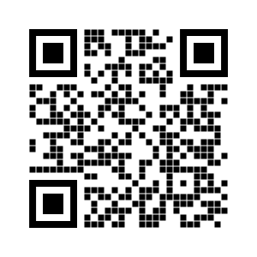
Объем параллельного импорта в РФ
за 2022 г.
Объем параллельного импорта за 2022 г. составил 2,4 млн тонн
20 млрд. долларов
Основные группы товаров параллельного импорта:
Электроника
Техника
Автомобили и запчасти
Товары легкой промышленности

Slide 23
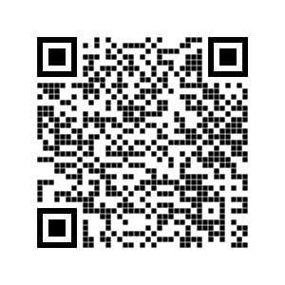
Что можно ввозить в Россию по параллельному импорту?
Указан код ТН ВЭД и перечислены бренды.
В данной категории товаров разрешен параллельный импорт только этих брендов.
Указан код ТН ВЭД с исключением некоторых брендов.
Параллельный импорт разрешён для всей продукции этой категории, кроме названных брендов.
Указан только код ТН ВЭД.
Параллельный импорт разрешён для всей без исключения продукции, относящейся к этому коду.

Slide 24
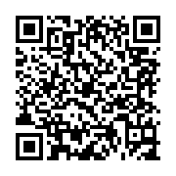
Никакого контрафакта
На таможне нужно подтвердить, что товар оригинальный и приобрели вы его легально.
Постановление 5ААС от 11.01.2023 N 05АП-7426/2022 по делу N А51-15187/2022
Нормативные акты, регулирующие параллельный импорт применительно к спорным товарам, которые являются контрафактными.
Импортер обязан удостовериться, что лицо, реализующее товар, имеет соответствующие права, и что приобретаемая продукция не является контрафактной, а также принять все необходимые меры для приобретения такого права в целях последующего использования продукции с товарным знаком в предпринимательских целях.

Slide 25
Что нужно учитывать
Выбор юрисдикции при создании транзитного общества
Необходимость отслеживания изменения перечня товаров
Последние изменения перечня (приказ Минпромторга РФ от 02.03.2023 № 684)
Расширение Перечня | Сокращение Перечня
Увеличено число брендов нефтепродуктов и минерального топлива
Исключены бренды некоторых детских товаров
Включены некоторые бренды автомобилей и запасных частей
Расширен перечень брендов одежды и обуви, которые нельзя ввозить по параллельному импорту
Добавлены бренды игрушек, разрешенные к параллельному импорту
Широкий перечень товаров IKEA
Необходимость маркировки товара
Проверка на контрафакт (подтверждение оригинальности товара)

Slide 26
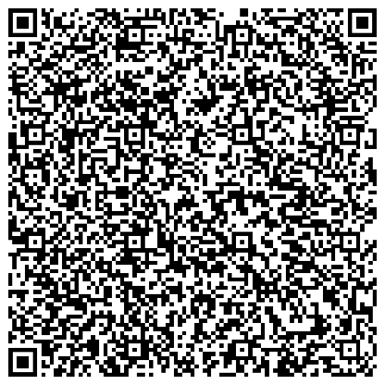
Спасибо за внимание!
ТАТЬЯНА ГОНЧАРОВА
адвокат, эксперт Комиссии Общественной палаты РФ по ЖКХ, строительству и дорогам, управляющий партнер, руководитель практики M&A и защиты личных активов ЮК «ЛексПроф»
t.goncharova@lexprof.ru
+7 913 771 51 41

